Slide 1


简单
VISION PLAN
专注
木板尺寸测量视觉方案（2D）
共创
共赢

Slide 2

01
项目描述
02
项目验证
目录
03
配置清单
04
逻辑流程
CONTENTS
05
评估结果&注意事项
06
售后服务

Slide 3

01
项目描述
●产品名称：木板
●测量内容：宽度检测
●产品材质：木
●产品颜色：木
●最大工作距离(mm)：不限制
●最小工作距离(mm)：不限制
●检测区域(mm*mm)：800.0 * 200.0
●来料方式：框
●测量精度要求(mm)：1
●检测节拍(pcs/min)：5
●检测时产品运动速度(m/s)：0
●工作距离(mm)：1272
方案布局图

Slide 4

02
项目验证
参数名称 | 参数值
面阵相机型号 | A3200CU000
面阵相机类型 | 面阵相机
相机接口类型 | USB3.0
相机像素 | 1920 * 1080
镜头型号 | C0828-12M
镜头品牌 | 奥陶纪/ordovision
镜头焦距 | 8mm
镜头接口 | C
A(工作距离) = 1272mm, B(视野宽度) = 220mm, C(视野长度) = 880mm
视野图

Slide 5
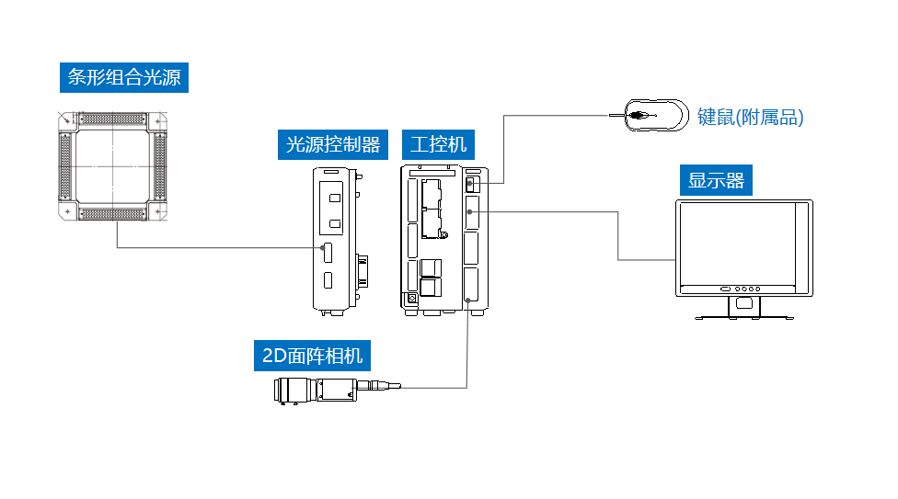
03
配置清单
系
统
构
成

Slide 6

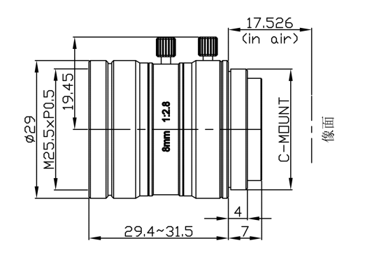
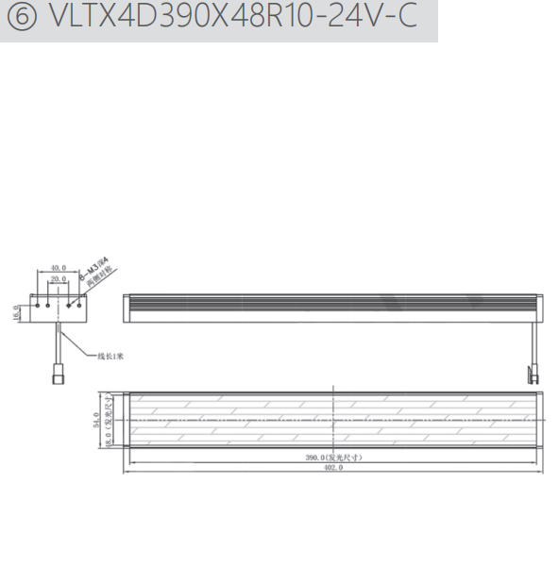
03
配置清单
相机尺寸图
镜头尺寸图
光源尺寸图

Slide 7
03
配置清单
序号 | 名称 | 型号 | 单位 | 数量 | 厂家
1 | 面阵相机 | A3200CU000 | 台 | 1 | 大华/dahua
2 | 镜头 | C0828-12M | 个 | 1 | 奥陶纪/ordovision
3 | 光源 | VLTX4D490X44R8X-DF-24V | 个 | 6 | 纬朗/VLight
4 | 工控机 | - | 台 | 1 | -
5 | 显示器 | - | 台 | 1 | -
6 | 软件 | MVP | 套 | 1 | dahua

Slide 8
04
逻辑流程
逻辑流程
├── 图像采集
│ ├── 相机配置
│ │ ├── 选择全局相机设备
│ │ ├── 设置曝光时间：根据木板表面反光特性调整（建议10-20ms）
│ │ ├── 设置增益：默认值（建议50%）
│ │ ├── 设置伽马值：默认值（建议1.0）
│ │ └── 设置拉流模式：单帧采集（因产品静止）
├── 预处理
│ ├── 图像解畸变
│ │ ├── 导入棋盘格标定文件（800×200mm检测区域）
│ │ └── 选择镜头畸变矫正+透视畸变矫正
│ ├── 对比度增强
│ │ ├── 设置ROI区域：覆盖800×200mm检测区域
│ │ ├── 低阈值：120
│ │ └── 高阈值：200
│ └── 平滑滤波
│ ├── 滤波方法：中值滤波
│ ├── 滤波核尺寸：5×5
│ └── ROI区域：800×200mm检测区域
├── 宽度检测
│ ├── 边缘检测
│ │ ├── 左侧找边
│ │ │ ├── 搜索长度：800mm
│ │ │ ├── 投影长度：200mm
│ │ │ └── 亚像素精度：开启
│ │ └── 右侧找边
│ │ ├── 搜索长度：800mm
│ │ ├── 投影长度：200mm
│ │ └── 亚像素精度：开启

Slide 9
04
逻辑流程
│ ├── 距离测量
│ │ ├── 点与点距离
│ │ │ ├── 起点：左侧找边输出坐标
│ │ │ └── 终点：右侧找边输出坐标
│ │ └── 标定转换
│ │ └── 输入H矩阵（来自读取标定文件）
│ └── 结果判定
│ ├── 公差范围：目标宽度±0.5mm（1mm精度要求）
│ └── 条件判断：实际宽度在公差范围内则OK，否则NG
├── 结果处理
│ ├── 结果显示
│ │ ├── 绘制检测边缘（红色）
│ │ ├── 显示测量数值（白色字体）
│ │ └── OK/NG指示灯（绿色/红色）
│ └── 保存检测结果
│ ├── 保存路径：C:\MVP\Results
│ ├── 文件格式：PNG
│ └── 最大保存数量：100
└── 通信处理
└── 相机IO控制
├── 输出通道：Line0（指示检测结果）
├── 输出模式：脉冲（脉冲时长100ms）
└── 电平状态：OK时高电平，NG时低电平

Slide 10
05
评估结果&注意事项
05 评估结果 & 注意事项
现场环境
相机安装
物料一致性
风险点：环境光干扰导致图像对比度波动
解决方案：采用6组条形光源构建封闭照明系统，确保检测区域光照均匀
风险点：相机安装角度偏差引发测量失真
解决方案：通过标定文件校正镜头畸变，安装后使用水平仪校准相机与木板表面平行
风险点：木板天然纹理差异影响边缘识别稳定性
解决方案：预处理阶段启用动态阈值算法（120-200），增强对不同颜色木板的适应性

Slide 11

06
售后服务
该设备上线后使用初期，我们会派专人进行全程跟踪；
处理解决可能发生的设备异常；
对现场人员进行培训指导；
设备调试完成后：售后服务一年；
若客户提出设备升级需求，我们会及时为您提供升级新方案。

Slide 12





机器视觉方案提供商
0535-2162897
www.ytzrtx.com
image@ytzrtx.com
山东省烟台市经济技术开发区泰山路86号内1号

